Slide 1
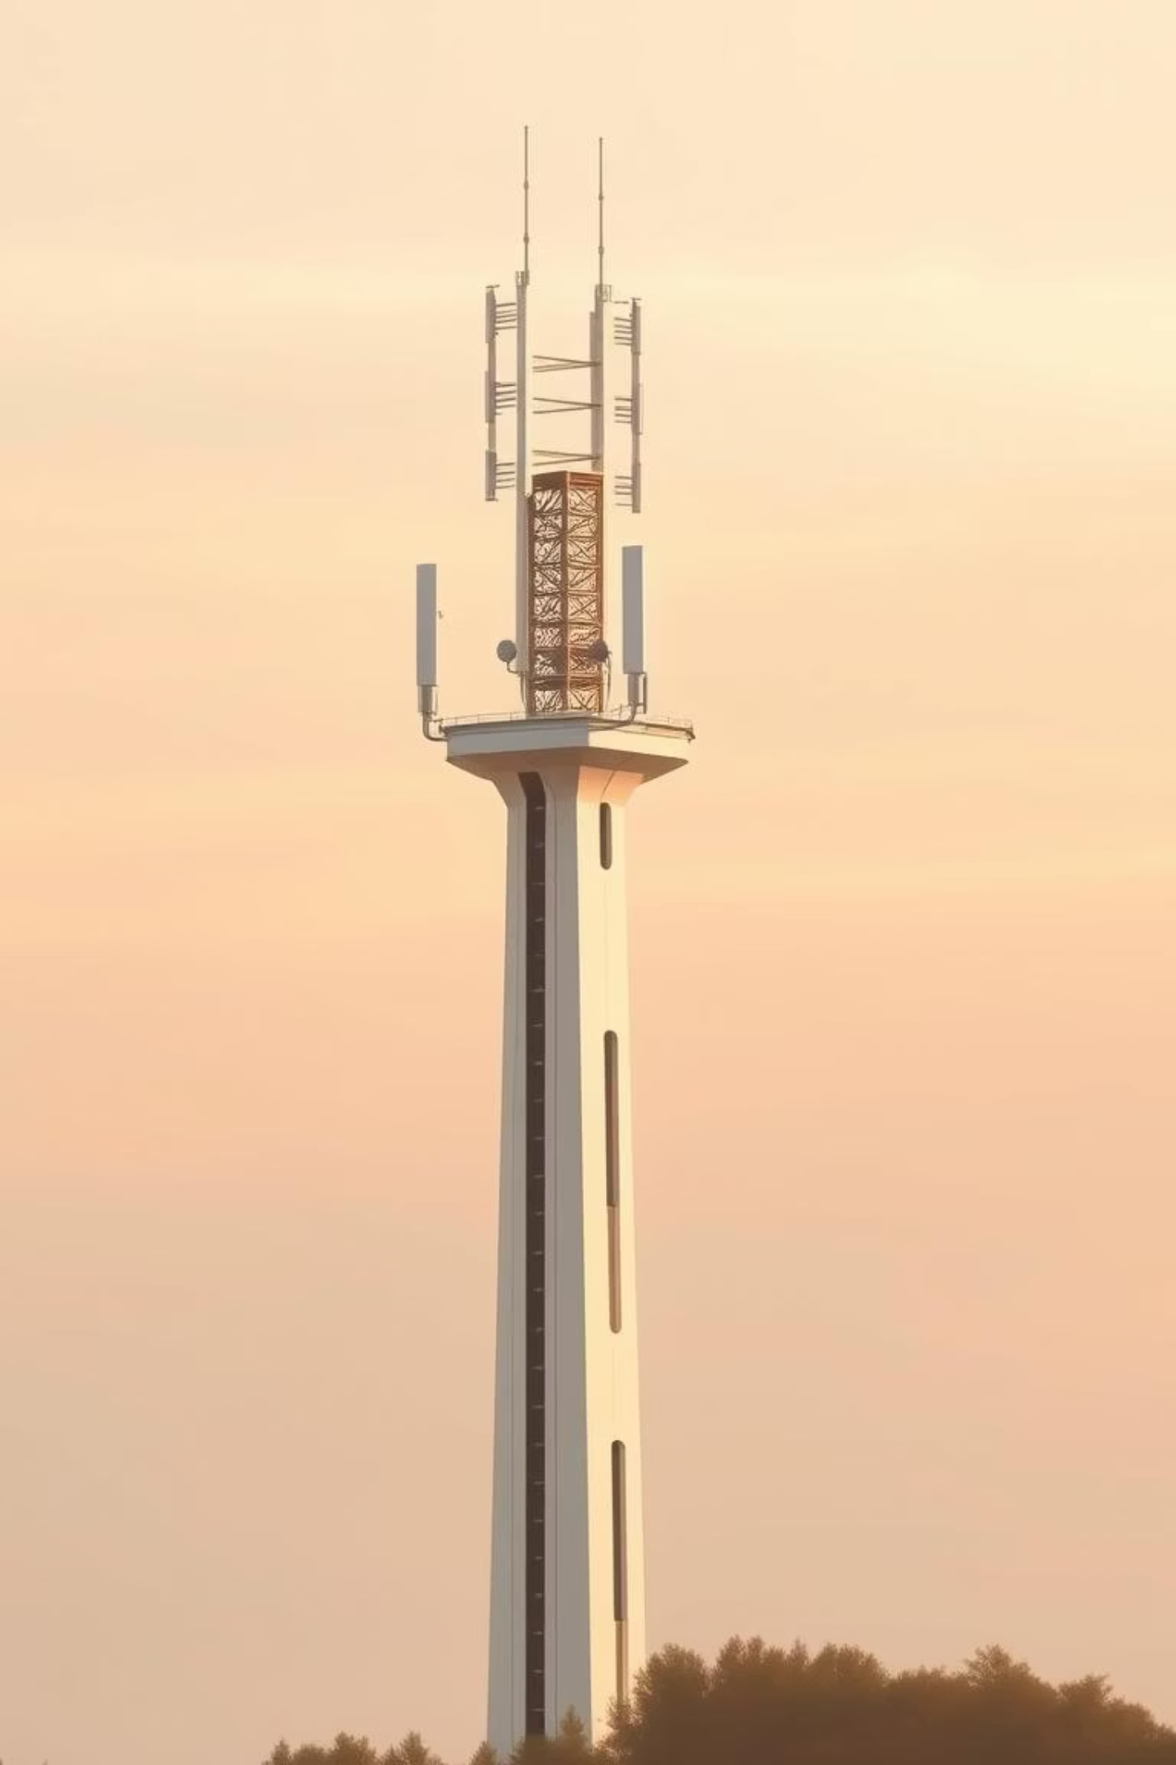
Microwave Link: Solusi Komunikasi Nirkabel Masa Depan

Slide 2
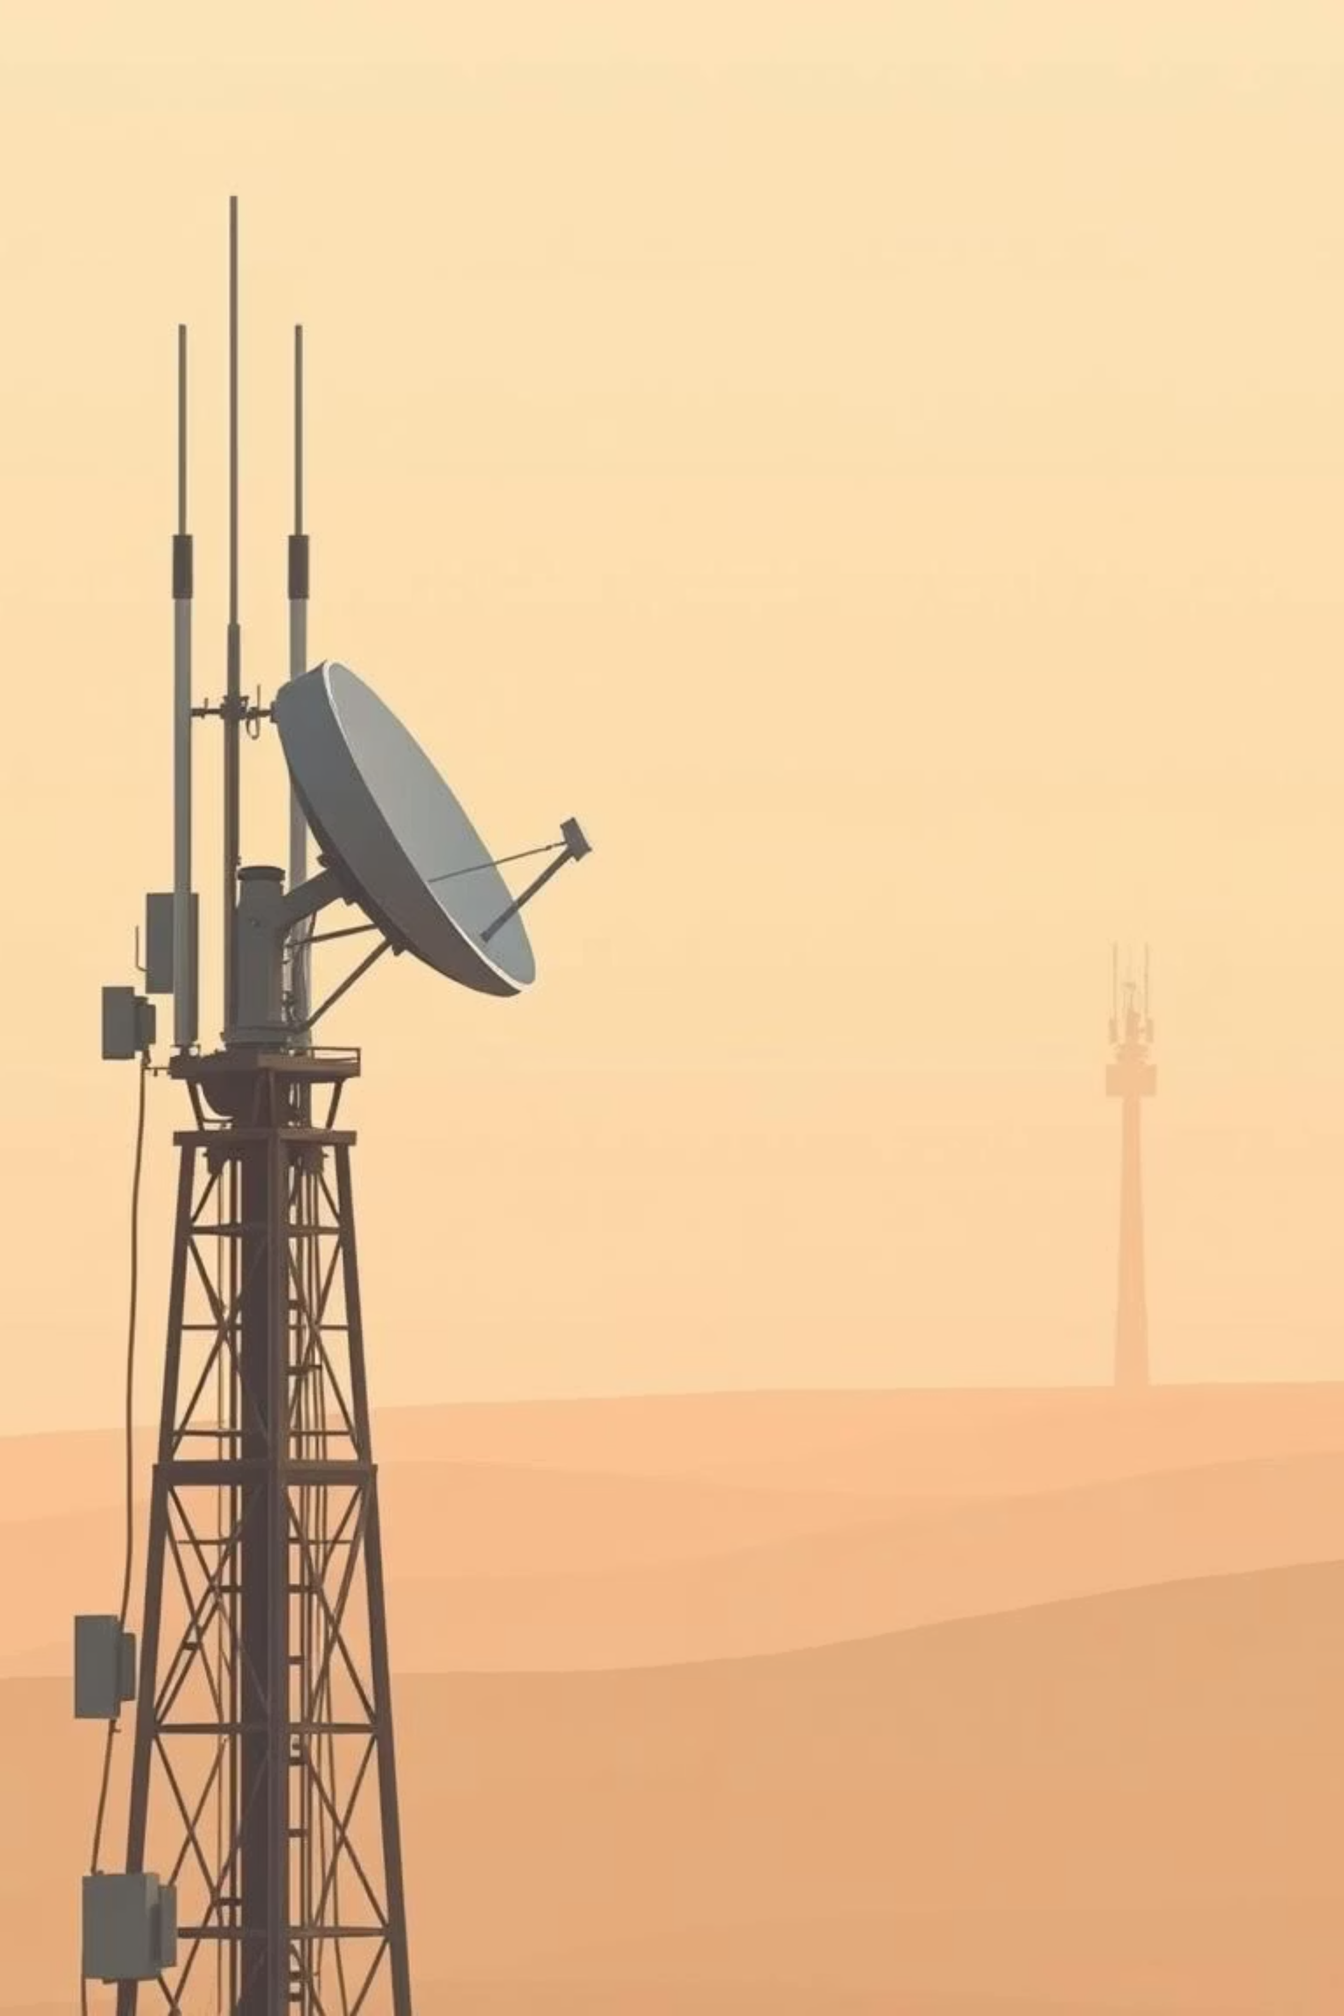
Apa Itu Microwave Link?
Definisi
Karakteristik Utama
Sistem komunikasi nirkabel yang memanfaatkan gelombang mikro (frekuensi 1–60 GHz) untuk transmisi data, suara, dan video.
Membutuhkan Line of Sight (LOS): jalur pandang langsung tanpa hambatan antara pemancar dan penerima.
Aplikasi Kunci
Ideal untuk menghubungkan menara telekomunikasi dan jaringan internet di berbagai wilayah, termasuk daerah yang sulit dijangkau.

Slide 3


Gelombang Mikro: Jendela Frekuensi
Gelombang mikro adalah bagian dari spektrum elektromagnetik dengan panjang gelombang yang relatif pendek, memungkinkan kapasitas data yang tinggi.
Frekuensi Tinggi: 1 GHz hingga 60 GHz.
Kapasitas Besar: Mampu membawa volume data yang signifikan.
Direktivitas Tinggi: Sinyal terfokus, meminimalkan interferensi.

Slide 4
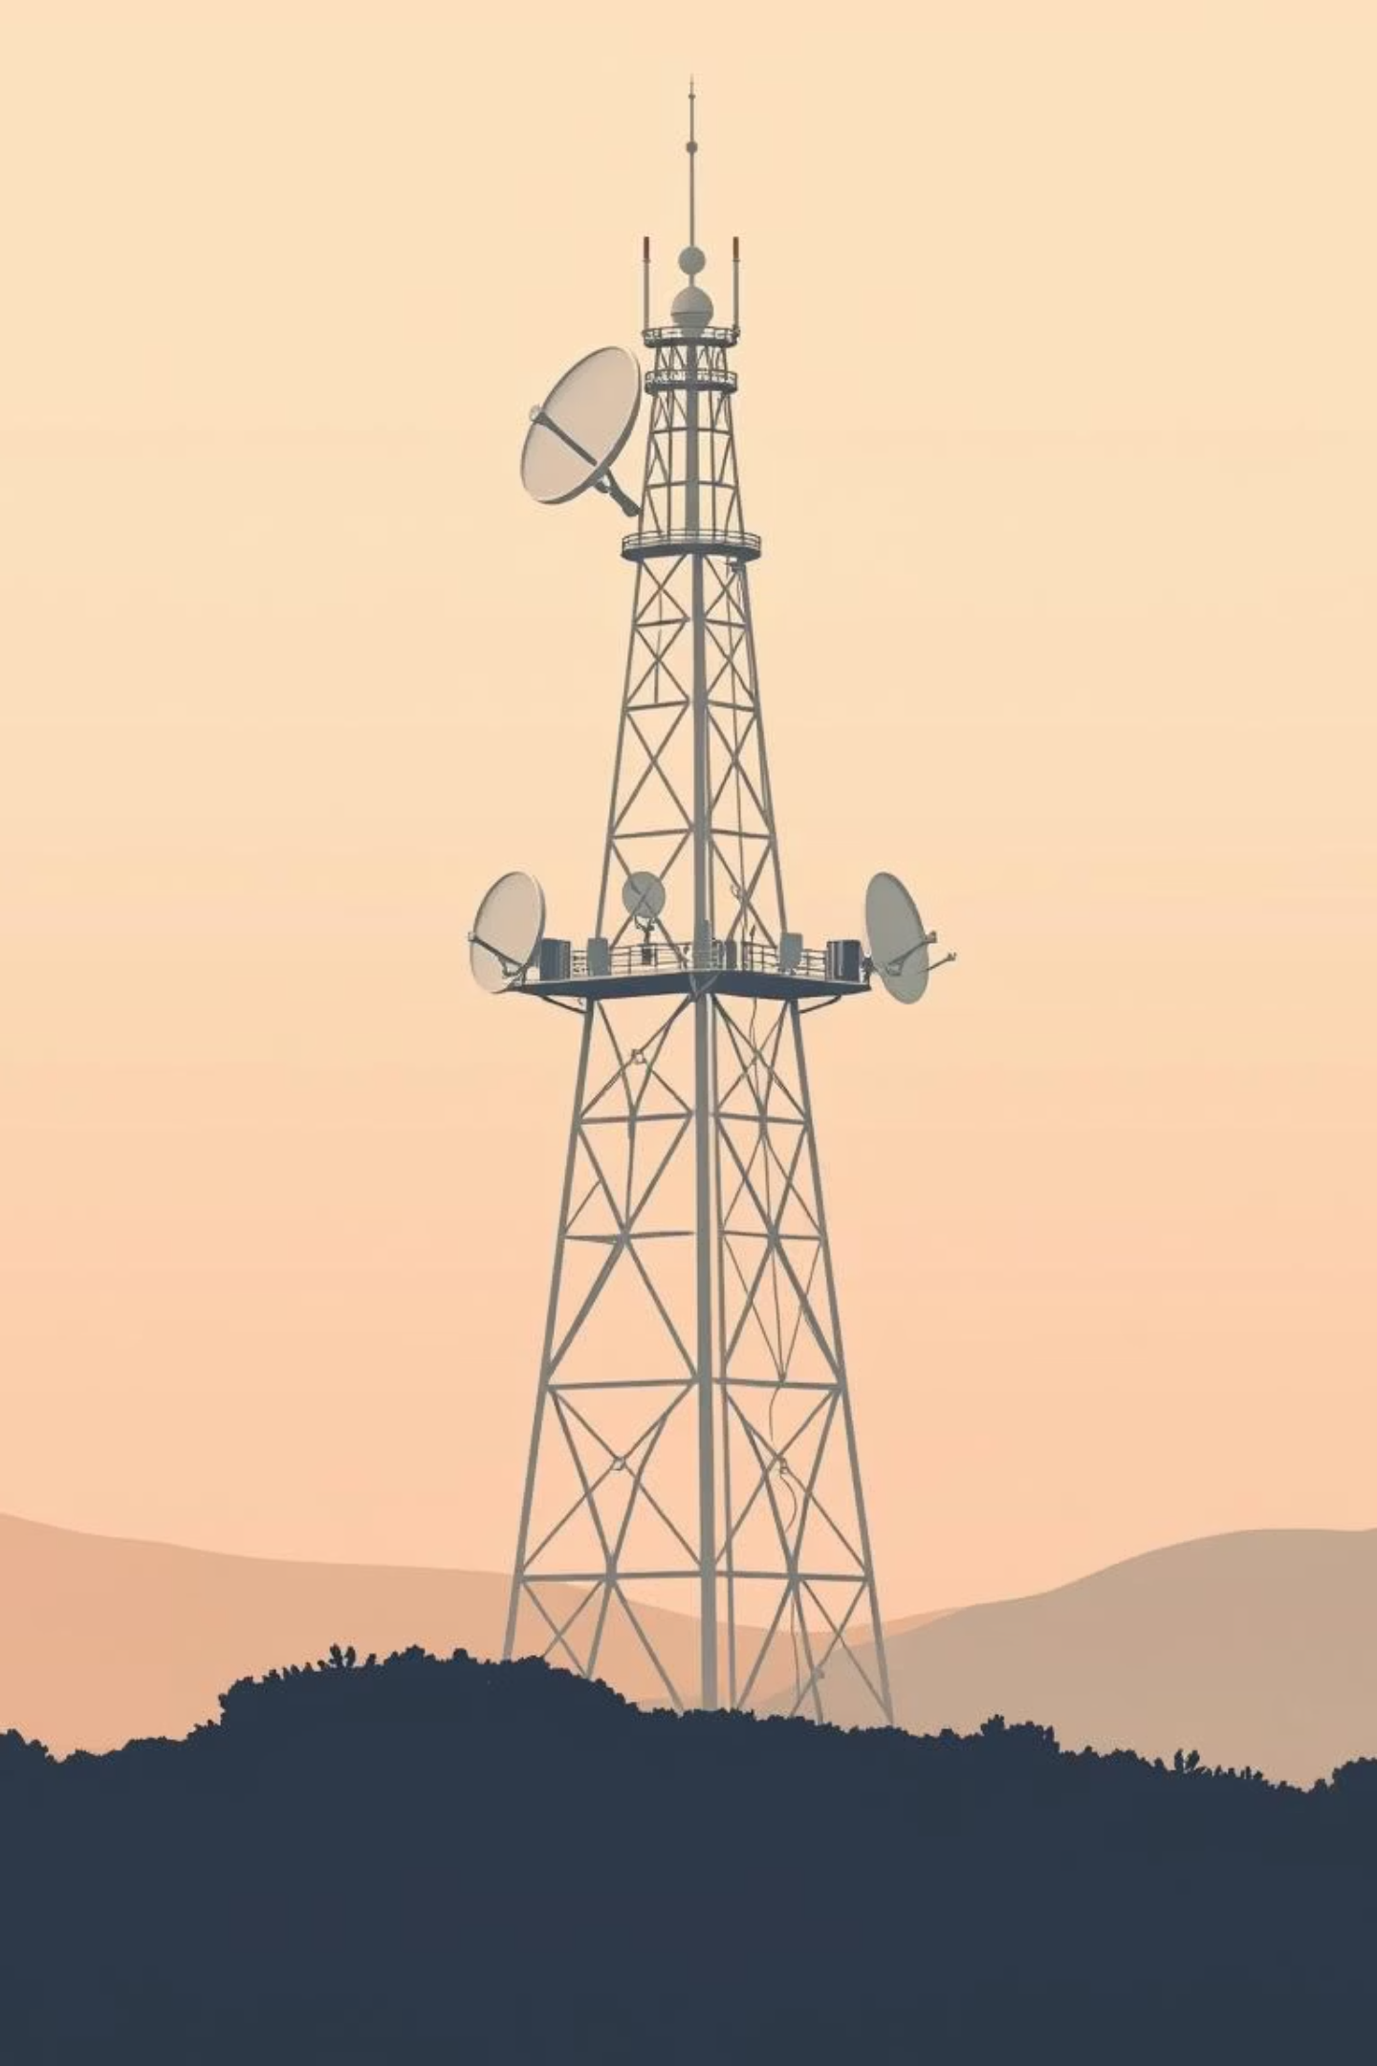




Jenis-Jenis Microwave Link
Point-to-Point (PTP)
Menghubungkan dua lokasi spesifik, seperti dua menara BTS atau kantor cabang.
Point-to-Multipoint (PMP)
Satu pemancar pusat melayani beberapa penerima di area yang lebih luas.
Terrestrial Microwave
Menggunakan jaringan menara relay di darat untuk transmisi jarak jauh.
Satellite Microwave
Memanfaatkan satelit sebagai repeater di luar angkasa untuk koneksi global.

Slide 5


Point-to-Point: Koneksi Langsung
Definisi dan Fungsi
Sistem PTP menciptakan jalur komunikasi dedicated antara dua titik. Ini adalah solusi umum untuk backhaul jaringan seluler, konektivitas perusahaan, dan backbone internet.
Koneksi Eksklusif: Jalur bandwidth tinggi yang tidak dibagi.
Keamanan Tinggi: Sulit disadap karena sinyal terfokus.
Latensi Rendah: Ideal untuk aplikasi real-time.

Slide 6

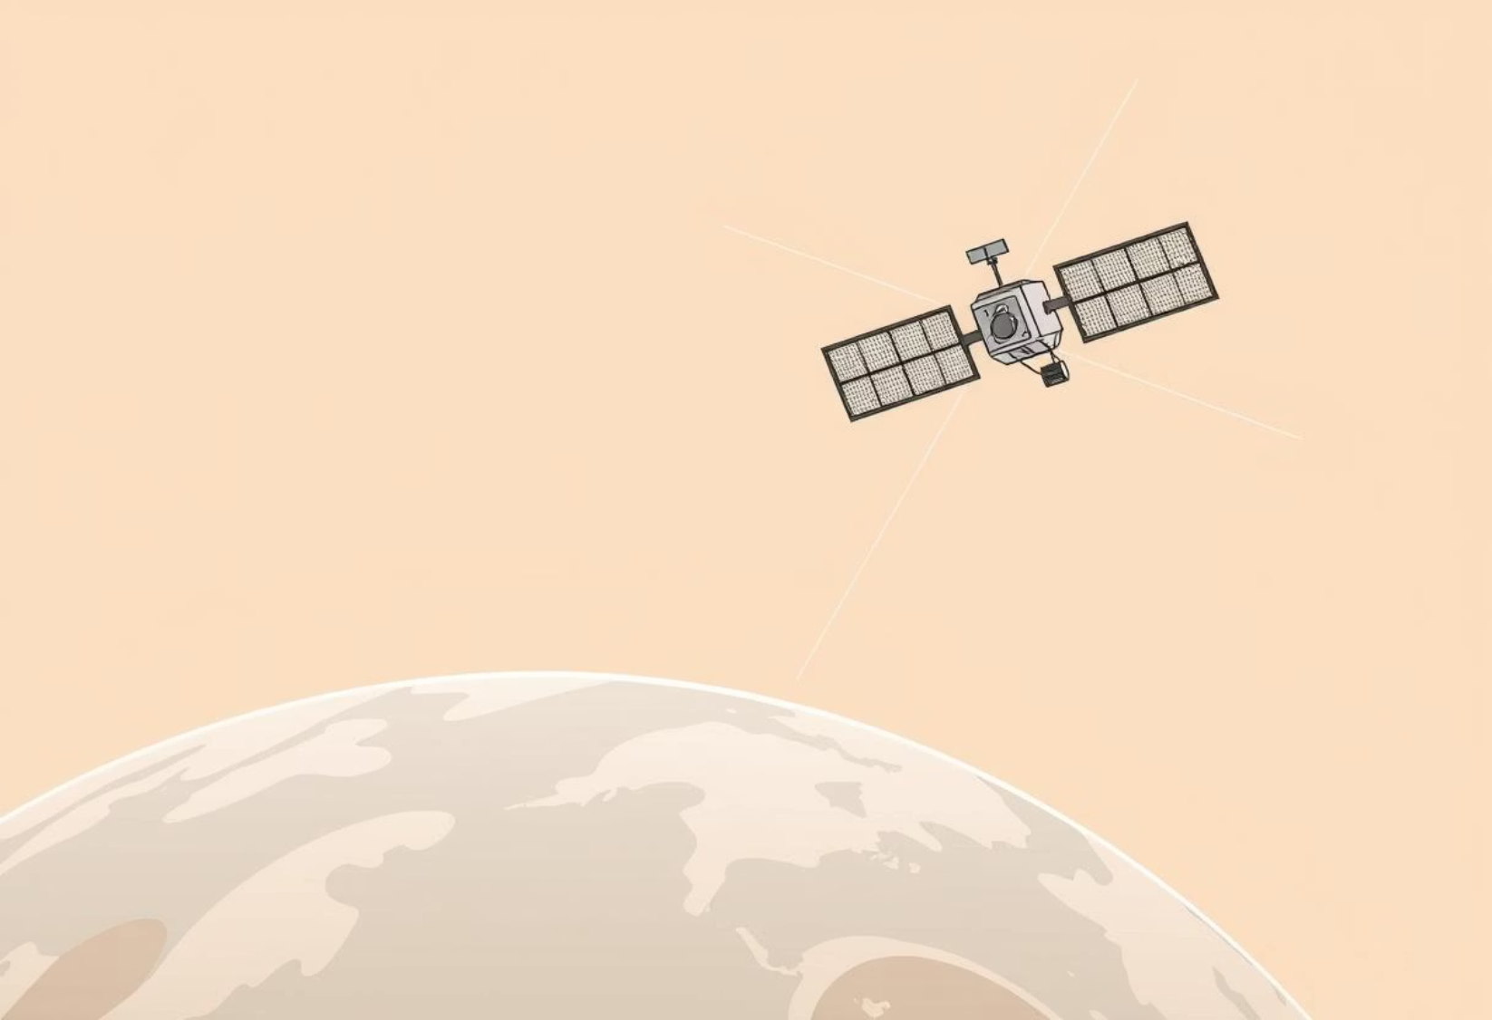
Terrestrial vs. Satellite Microwave
Terrestrial Microwave
Satellite Microwave
Menggunakan serangkaian menara relay di darat untuk memperpanjang jangkauan sinyal microwave. Efisien untuk menghubungkan kota atau wilayah dalam satu negara.
Memanfaatkan satelit geostasioner sebagai titik relay. Cocok untuk menghubungkan lokasi yang sangat terpencil, antar benua, atau area tanpa infrastruktur darat.
Jarak Menengah hingga Jauh.
Jangkauan Global.
Ketersediaan Bandwidth Tinggi.
Penyebaran Cepat.
Biaya Infrastruktur Awal yang Lebih Rendah dari Fiber Optic.
Cocok untuk Daerah Sulit.

Slide 7




Manfaat Utama Microwave Link
Akses Internet di Daerah Terpencil
Menjembatani kesenjangan digital dengan menyediakan konektivitas di lokasi yang tidak terlayani kabel.
Alternatif Kabel Serat Optik
Pilihan hemat biaya dan cepat untuk penyebaran di medan yang sulit atau saat instalasi kabel tidak praktis.
Efisiensi Biaya
Investasi awal dan pemeliharaan yang seringkali lebih rendah dibandingkan dengan pembangunan infrastruktur kabel di area tertentu.

Slide 8


Dukungan Kecepatan Tinggi & Aplikasi Luas
Kecepatan Tinggi
Komunikasi Seluler
Mendukung transmisi data, suara, dan video dengan bandwidth yang besar dan kecepatan yang andal.
Backbone vital untuk jaringan 4G/5G, menghubungkan BTS ke inti jaringan.
Penyiaran TV & Radio
Digunakan untuk distribusi sinyal siaran antara studio dan pemancar.

Slide 9

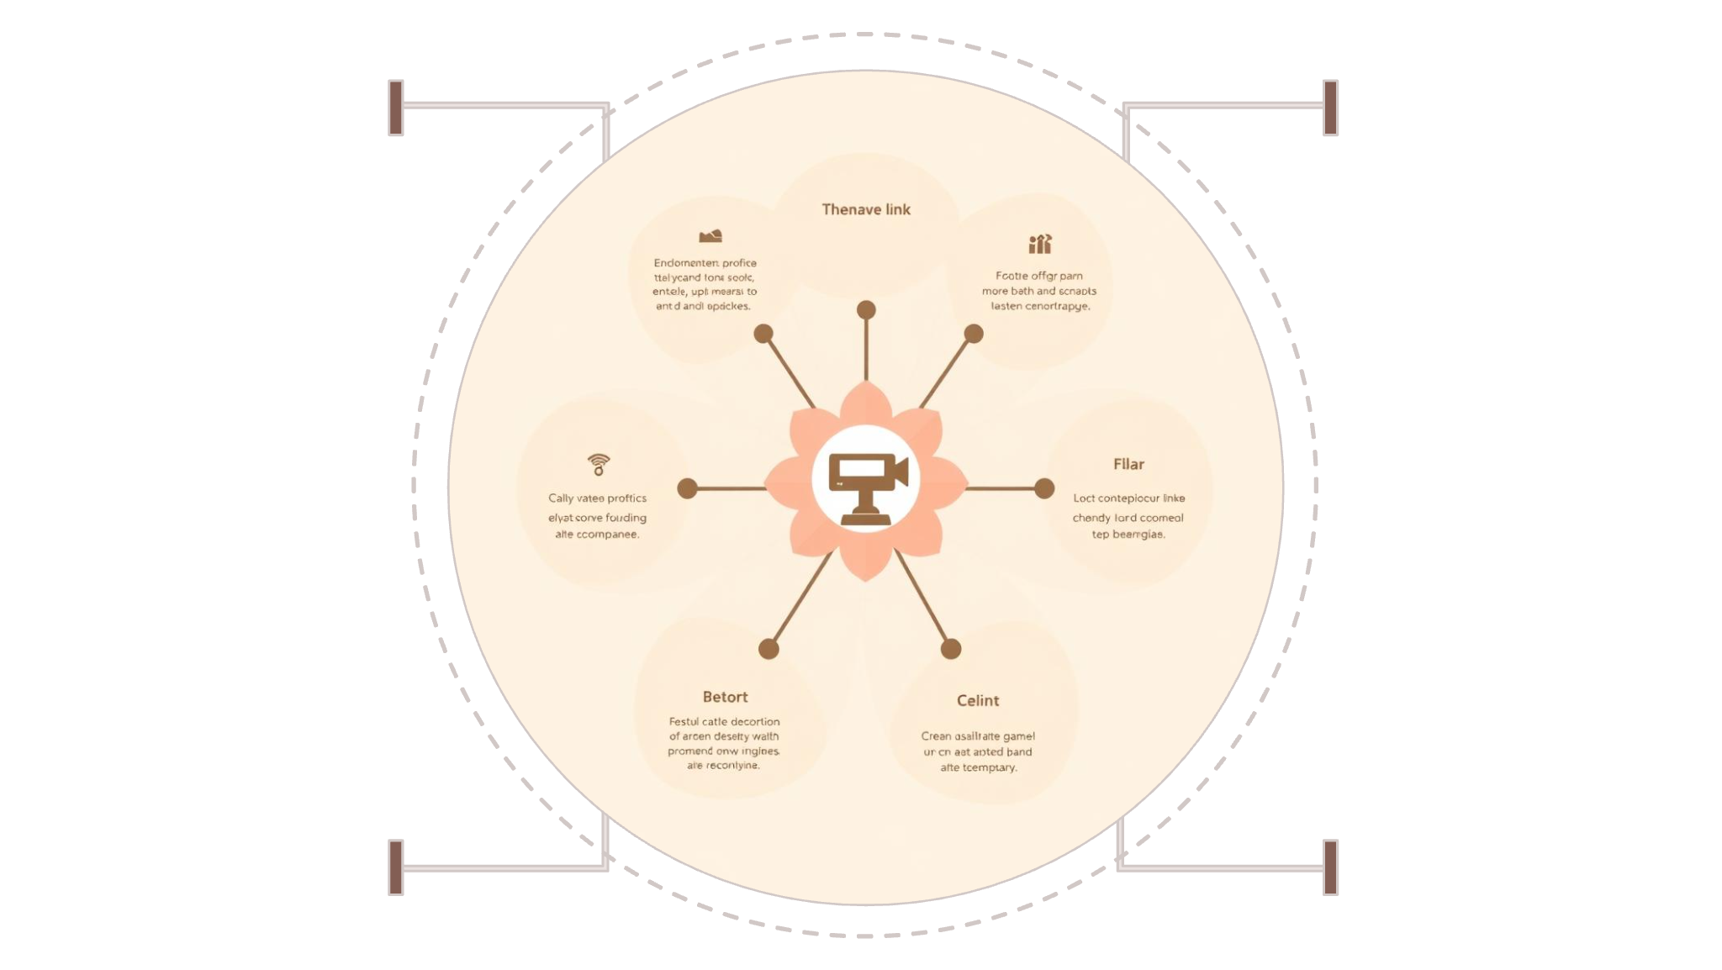
Dampak pada Telekomunikasi Modern
Microwave link telah merevolusi cara kita berkomunikasi, memberikan fleksibilitas dan keandalan yang tak tertandingi.
Konektivitas Pedesaan
Pemulihan Bencana
Jangkau area terpencil dengan andal
Jaringan cepat saat darurat
Jaringan Perusahaan
Backhaul Mobile
Kapasitas dan keamanan tinggi
Dukung trafik seluler besar
Kontribusinya sangat besar dalam mempercepat pertumbuhan ekonomi digital dan memperluas jangkauan layanan telekomunikasi di seluruh dunia.

Slide 10

Kesimpulan: Pilar Komunikasi Nirkabel
Microwave link adalah solusi komunikasi nirkabel yang fleksibel dan berdaya saing tinggi, menjangkau area yang sulit diakses oleh infrastruktur kabel tradisional.
1
2
Jangkauan Luas
Beragam Jenis
Menghubungkan titik-titik vital di berbagai topografi.
Dari Point-to-Point hingga Satellite, memenuhi berbagai kebutuhan.
3
Pemerataan Akses
Mendukung pemerataan internet dan telekomunikasi modern.

